Slide 1
La gestione della memoria
Pietro Antonio Caruso 3I
27/02/2026

Slide 2
Sommario
Memoria centrale
Tipi di memoria
Caricamento del programma
Indirizzi
Rilocazione statica
Rilocazione dinamica
Binding e linking
Loading
Ottimizzare l’utilizzo di una memoria
Tecniche di allocazione della memoria centrale
Partizionamento
Schema a partizione fissa
Frammentazione interna
Frammentazione esterna
Schema a partizione variabile o dinamico

Slide 3
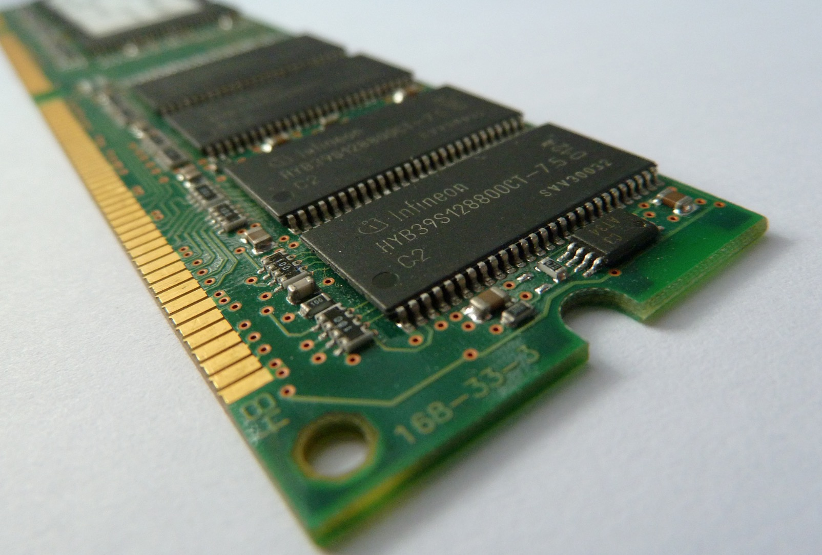
Memoria centrale
RAM
Gigabyte
Limitata
SO:
RAM infinita → HDD
Memory manager
Ampio vettore di parole di memoria
ognuna ha un indirizzo
CPU:
preleva istruzioni e dati
carica nei propri registri
istruzione del program counter

Slide 4
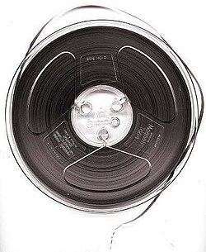
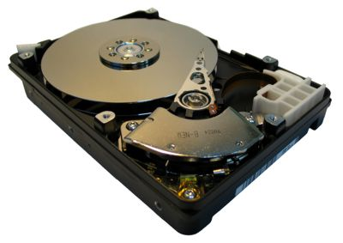
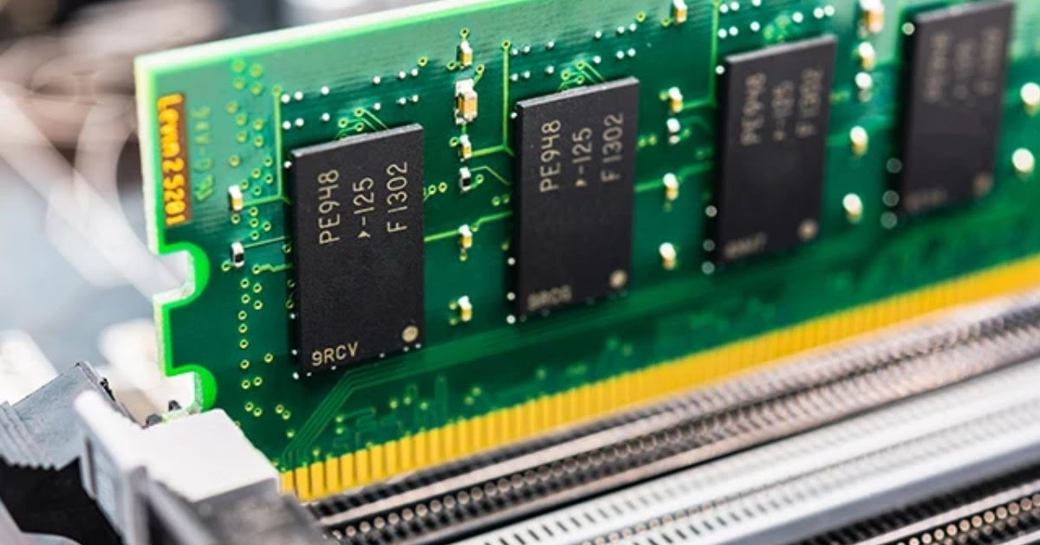
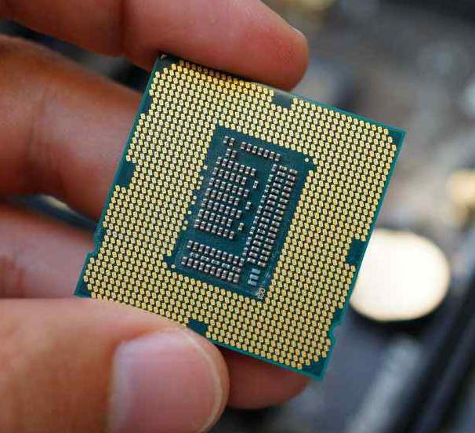
Tipi di memoria
Classificati in base a:
velocità e capacità
Nastro
Disco
Memoria principale
Cache
Registri

Slide 5
Caricamento del programma
Programmi in memoria centrale
Coda di entrata
Programma
Processi pronti

Slide 6
Indirizzi
Generazione del file eseguibile
compilatore e linker
collegamenti tra istruzioni e indirizzi
assegnazione incompleta → Indirizzi logici
Memory manager (addres baiting)
eseguiti → Indirizzi fisici → in RAM

Slide 7
Rilocazione statica
Indirizzi logici
Memoria fisica
0
1
2
3
a = 5
#100
#101
#102
#103
#104
#105
b = 7
somma
moltipl
--------
--------

Slide 8
Rilocazione dinamica
Indirizzi logici
Memoria fisica
0
1
2
3
a = 5
--------
#234
#235
#236
#237
#238
#239
#240
b = 7
Registro base
somma
1° gruppo di celle
disponibili
moltipl
Registro limite
Max ind
--------
--------

Slide 9
Binding e linking
Linking
Calcolo degli indirizzi logici
Binding
Indirizzo logico → fisico:
compile time
load time (statica)
execution time (dinamica)

Slide 10
Loading
Programma → RAM
Spazio sufficientemente grande
Dimensioni diverse
Frammentazione
Crea regioni libere → contenere il programma
SO → compatta la RAM

Slide 11
Ottimizzare l’utilizzo di una memoria
Swapping
Caricamento dinamico
Overlay
Partizionamento

Slide 12
Tecniche di allocazione della memoria centrale
Monoprogrammato:
Allocazione contigua:
- a partizione singola
Multiprogrammato:
Allocazione contigua:
- a partizioni fisse
- a partizioni dinamiche
Allocazione non contigua:
- paginazione
- segmentazione
- segmentazione con paginazione

Slide 13
Partizionamento
Processo → partizione
La prima al SO
Dimensioni della partizione:
- Troppo piccole
frammentazione
- Troppo grandi
spreco
swapping
Schema a partizione fissa/variabile

Slide 14
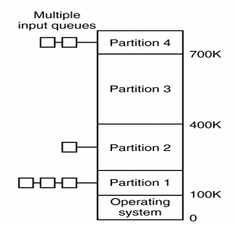
Schema a partizione fissa
Partizione definita
Coda dei processi in base alle dimensioni
Due problemi:
- frammentazione interna
- frammentazione esterna

Slide 15
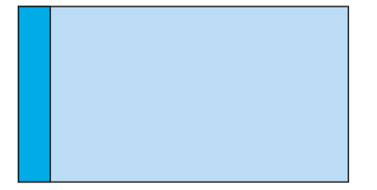
Frammentazione interna
Ogni processo → una partizione
Piccolo job
Singola coda:
- job piccolo
- job grande

Slide 16
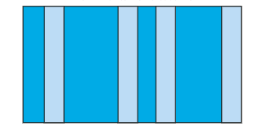
Frammentazione esterna
Spazio suddiviso in piccole aree

Slide 17
Schema a partizione variabile o dinamico
Modificare partizioni:
numero e dimensioni
Lavoro del SO complesso
Strategie risolutive:
first-fit
next-fit
best-fit
worst-fit

Slide 18
Grazie per l’attenzione
Pietro Antonio Caruso 3I

